Slide 1





Virtualización
(y Software Libre)
Lic. Marcelo Fernández
marcelo.fidel.fernandez@gmail.com - http://blog.marcelofernandez.info
Publicado bajo Licencia Creative Commons - BY,
excepto las imágenes y logos tomadas de sitios de Internet

Slide 2
Virtualización - Introducción
¿Qué es la Virtualización?
  Abstracción → Aislación → Optimización de Recursos
No es ninguna novedad [1]
  Se utiliza virtualización por hardware desde las IBM 360 en los años '60.
  Dado que al SO se lo denominaba el “supervisor”, surgió el término “hypervisor” para los gestores de éstos.
  La virtualización por software tiene origen en la década del '60 con el BCPL, que generaba código para máquinas teóricas, con el objeto de aumentar la portabilidad (Pseudo-Code o P-Code Machine).

Slide 3
Virtualización - Clasificación
Tipos de Virtualización
De Plataforma: Un equipo completo (incluido el CPU)
  Mediante Hardware dedicado como Hypervisor
  Por Software → P-code ó CPUs reales (Set de Instrucciones)
De Recursos
  Almacenamiento: RAID, SANs, etc.
  Memoria: Memoria Virtual → SWAP
  Procesamiento: Clusters, GAE, EC2, etc.
  (Ver http://en.wikipedia.org/wiki/Virtualization)

Slide 4
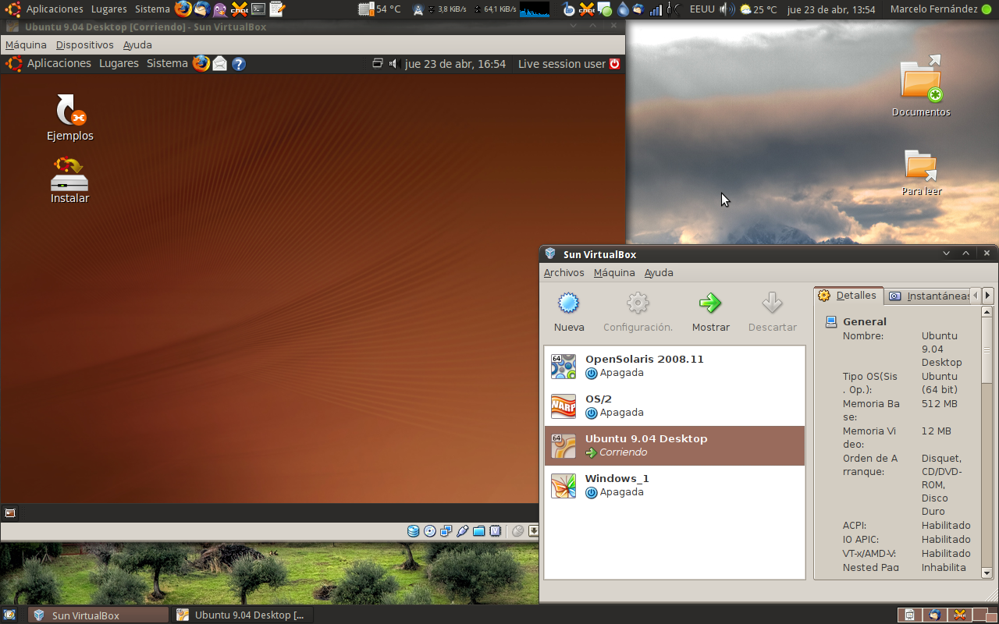
Virtualización – Conceptos Básicos
HOST
(“Anfitrión”)
Crea, administra y ejecuta el entorno virtual donde el software guest se ejecuta
GUEST
(“Invitado”)
En este caso
es un SO completo,
pero éste puede ser
cualquier software

Slide 5
Virtualización – Conceptos Básicos
Tipos de Virtualización de CPU
Emulación. Bochs, QEmu, MAME.
Virtualización Completa. VirtualBox, VMWare.
Virtualización Asistida por Hardware. KVM.
Paravirtualización. Xen.
Virtualización en el Sistema Operativo. Virtuozzo, Containers en Solaris, Jails en BSD, Linux Vserver, etc.
Recordar que:
Desde Virtualización a Emulación, hay mucho software que combina una o varias técnicas según la circunstancia, con lo cual se vuelve difícil una clasificación estricta (por ej., Recompilación Dinámica). (Ver http://en.wikipedia.org/wiki/Comparison_of_platform_virtual_machines)

Slide 6
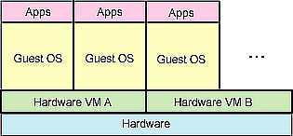
Virtualización – Emulación
Emulación
Bucle infinito Leer → Interpretar → Ejecutar
Mayor Versatilidad y Compatibilidad
Muy Lento (hasta cientos, miles de veces más que la plataforma real)

Slide 7
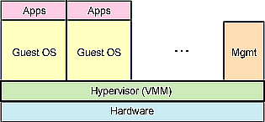
Virtualización – Virt. Completa
Virtualización Completa (Full Virtualization)
“Traducción Binaria” realizada por un Hypervisor
Velocidad relativamente nativa
Muy Complejo de hacer en x86
Versatilidad Intermedia. SO invitado sin modificar

Slide 8
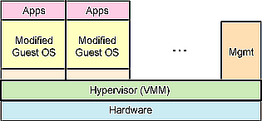
Virtualización – Paravirtualización
Paravirtualización (Paravirtualization)
El Hypervisor permite compartir el hardware
Velocidad casi nativa
Poca Versatilidad, el SO invitado debe ser modificado.

Slide 9
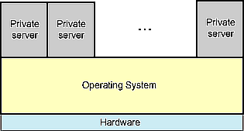
Virtualización – Virt. de Sist. Oper.
Virtualización de Sistema Operativo
Un único SO permite armar “jaulas” de procesos aislados, generalmente servicios.
Velocidad nativa
Orientado a aislar servicios, no máquinas

Slide 10
Virtualización
¿Y la Virtualización Asistida por Hardware?
(en x86)

Slide 11
Virtualización – Arquitectura i386
Modos de Ejecución de Instrucciones en x86
Modo Real
  Modo “original”, Intel 8086/8088
Modo Protegido: Intel 80286 → 80386
  Introdujo los Niveles o Anillos de Privilegios
  Permitió ejecutar SOs de conmutación apropiativa (OS/2, Linux y NT, por ejemplo).
  Modo Virtual 8086 para compatibilidad hacia atrás

Slide 12
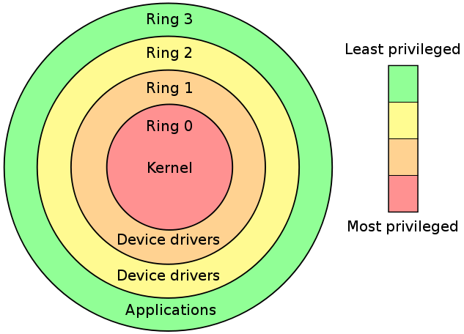
Virtualización – Arquitectura i386
Modo Protegido - Anillos de Ejecución
¿Dónde entra el Hypervisor?
Aplicaciones
Drivers
Núcleo del SO

Slide 13
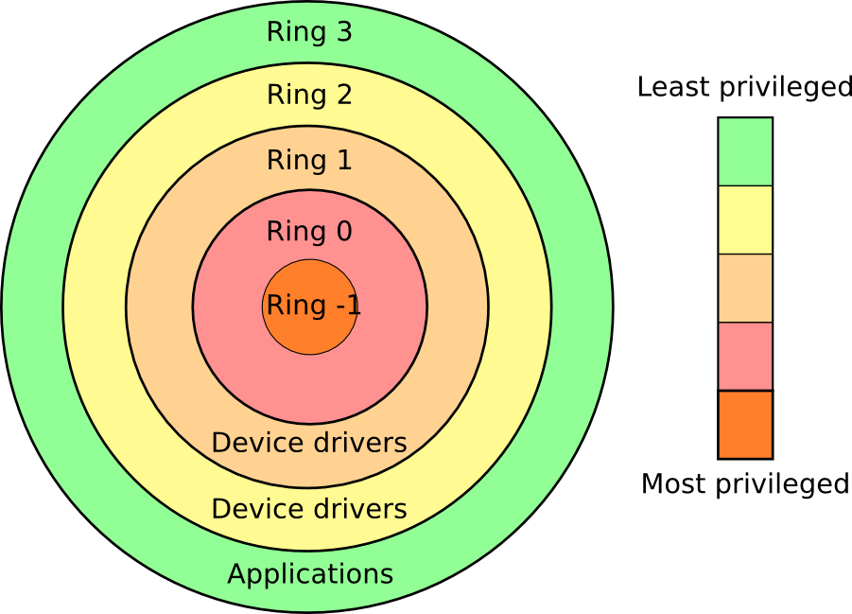
Virtualización – Extens. Intel/AMD
CPUs con Extensiones de Virtualización
A partir de Intel “Vanderpool” y AMD “Pacífica” - 2005
Aplicaciones
Drivers
Núcleo del SO
Hypervisor

Slide 14
Virtualización – KVM
KVM – Kernel Virtual Machine
Primera solución de virtualización en ser incluída en el núcleo de Linux (2.6.20)
Construída a partir de las extensiones de Virtualización de Intel/AMD para x86.
Implementa un Hypervisor en un único módulo
Reutiliza todo lo desarrollado previamente en el núcleo de Linux:
  Manejo de Procesos
  Manejo de Memoria / Memoria Virtual
Necesita de un QEmu modificado para el I/O

Slide 15
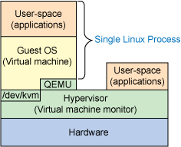
Virtualización – Esquema KVM

Slide 16
Virtualización – Metiendo mano
¿Mi CPU tiene extensiones de Virtualización?
$ egrep '(vmx|svm)' /proc/cpuinfo
¿Cómo creo una Máquina Virtual?
VirtualBox - http://www.virtualbox.org
KVM - http://www.linux-kvm.org/
DEMO

Slide 17
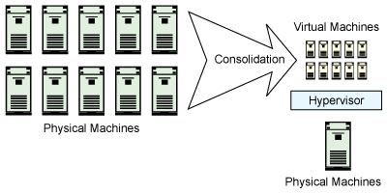
Virtualización – Debate y Preguntas
¿Y ahora qué software elijo?
¿Qué rendimiento tiene? (link)
Para tener en cuenta: Virtualización de I/O
¿Qué ventajas tengo usando Virtualización?
  Consolidación de VMs → Ahorro de Recursos

Slide 18
Virtualización – Links
Links para Investigar
Documentación de KVM en Ubuntu
Artículo IBM - Virtual Linux
Artículo IBM - Discover the Virtual Kernel Machine
Wikipedia para la teoría
Google para la práctica
Ubuntu-Ar para hacer consultas ;-)

